Slide 1
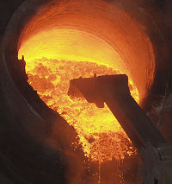
Влияние металлургической
промышленности на окружающую среду
Составил:
доц. каф. ГЭГХ, к.х.н.,
Третьяков А.Н.

Slide 2
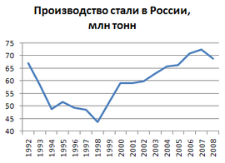
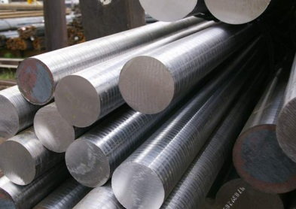
Черная металлургия
Чугун — сплав железа с углеродом. Содержание углерода в чугуне не менее 2,14%. Углерод в чугуне может содержаться в виде цементита и графита. В зависимости от формы графита и количества цементита, выделяют белый, серый, ковкий и высокопрочные чугуны. Чугуны содержат постоянные примеси (Si, Mn, S, P), а в некоторых случаях также легирующие элементы (Cr, Ni, V, Al и др.). Как правило, чугун хрупок.
Сталь — сплав железа с углеродом и/или с другими элементами. Сталь содержит не более 2,14% углерода (при большем количестве углерода в железе образуется чугун). Углерод придаёт сплавам железа прочность и твёрдость, снижая пластичность и вязкость.
Сталью называется содержащий не менее 45% железа сплав железа с углеродом и легирующими элементами (легированная, высоколегированная сталь).

Slide 3
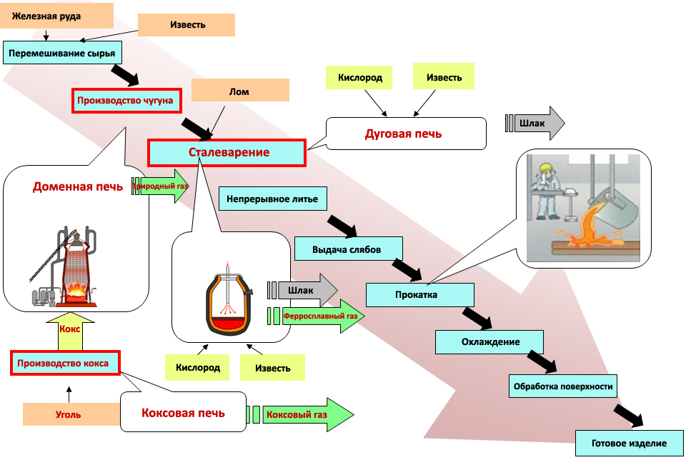
Черная металлургия

Slide 4
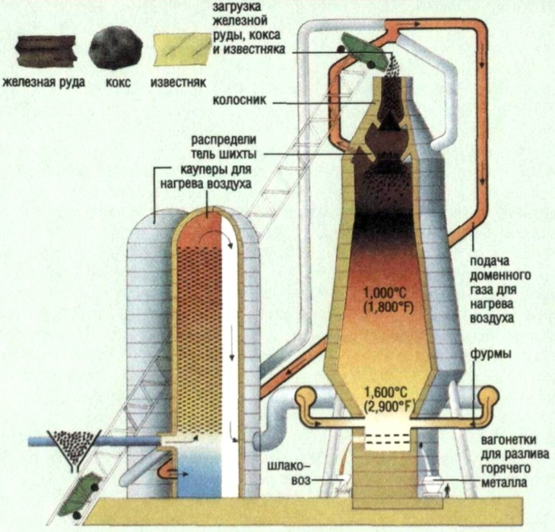
Черная металлургия
Notes:
http://krutoto.ucoz.ru/news/ponjatie_zagrjaznenija_okruzhajushhej_sredy_vidy_zagrjaznitelej/2010-02-07-137

Slide 5
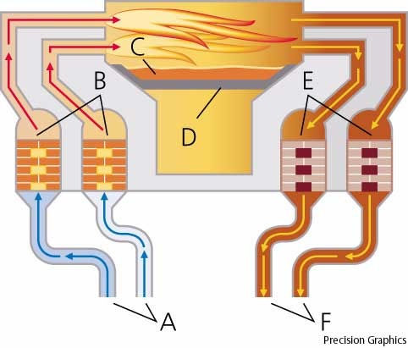
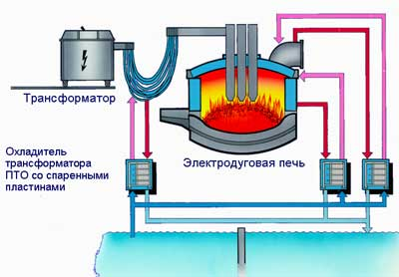
Черная металлургия
Мартеновская печь

Slide 6
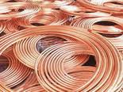
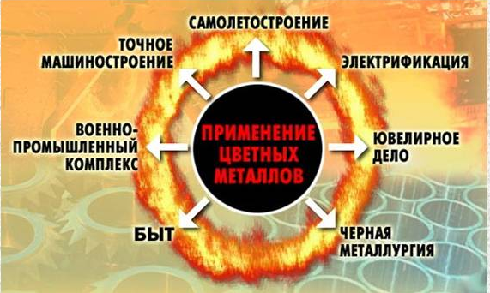
Цветная металлургия
Цветные металлы — в технике металлы и сплавы, не являющиеся чёрными (то есть, все, кроме железа, хрома и марганца и их сплавов).

Slide 7
Цветная металлургия
драгоценные
(золото, серебро, платина)
легирующие
(вольфрам, молибден, ванадий)
редкие
(галлий, германий, индий, цирконий)
Цветные металлы
тяжёлые
(медь, свинец, цинк, олово, никель)
малые
(висмут, кадмий, сурьма, ртуть)
лёгкие
(алюминий, титан, магний)

Slide 8
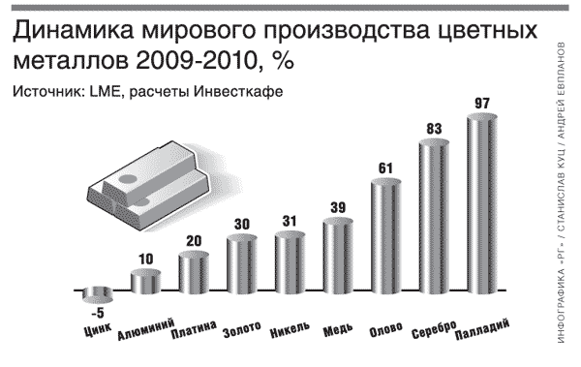
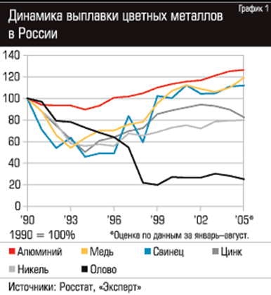
Цветная металлургия

Slide 9
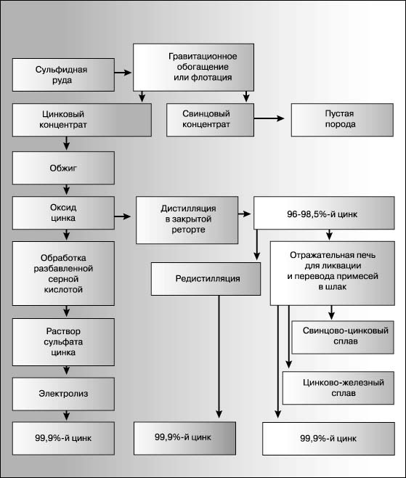
Цветная металлургия

Slide 10
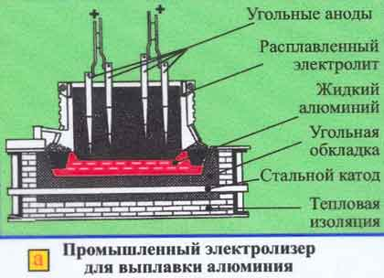
Цветная металлургия

Slide 11
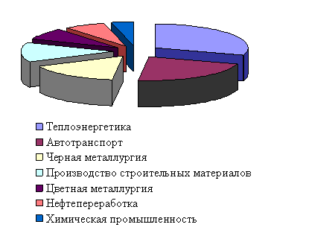
Воздействие металлургической промышленности
на окружающую среду

Slide 12
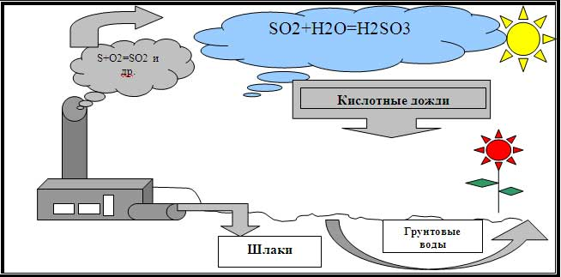
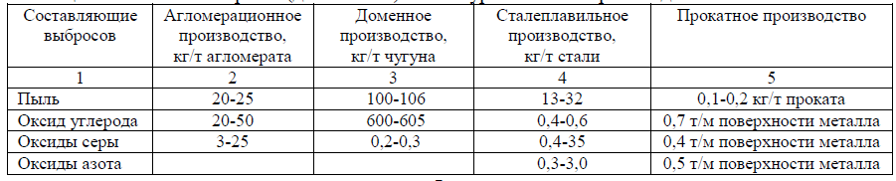
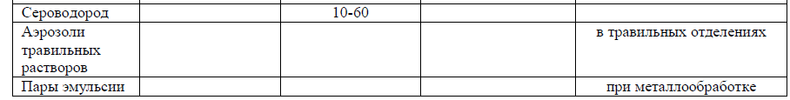
Воздействие металлургических предприятий на атмосферу
Газовые выбросы (до очистки) металлургического производства

Slide 13
Основные загрязнения металлургической промышленности
Тяжелые металлы
Оксиды углерода
Пыль
Диоксид серы (SO₂)
Повышенная температура
сточных вод и газов

Slide 14
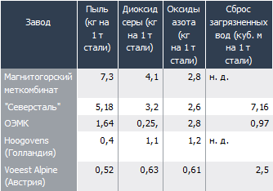
Загрязнение окружающей среды сталелитейными заводами
[www.kommersant.ru]

Slide 15
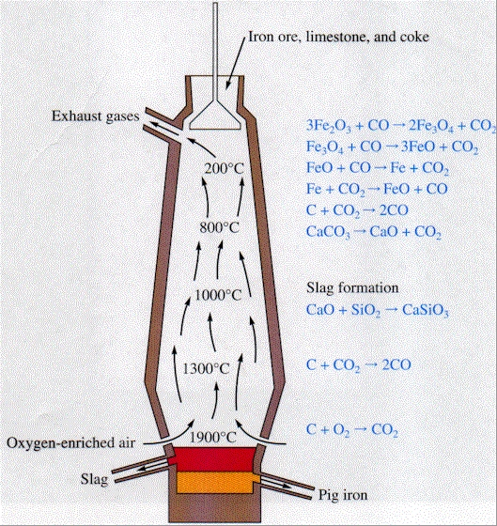
Оксиды углерода

Slide 16
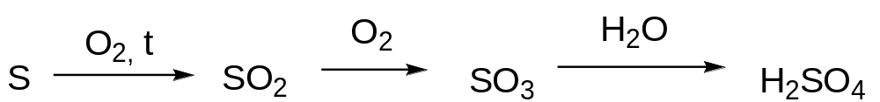
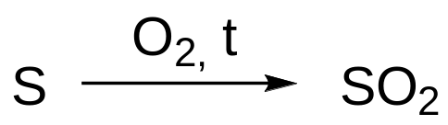
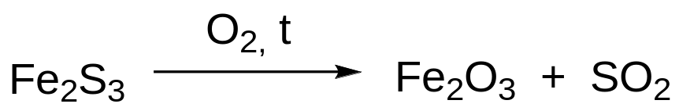
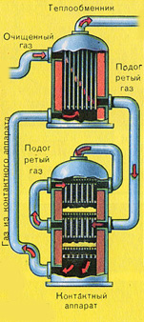
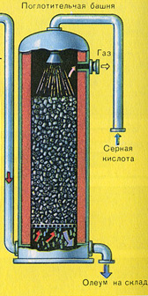
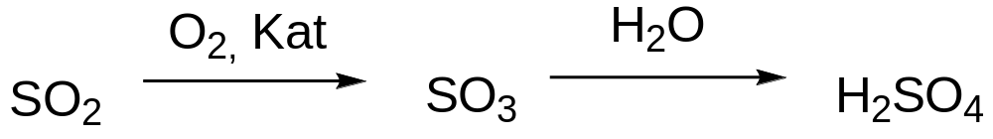
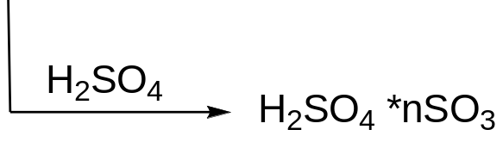
Оксиды серы
Очистка от диоксида серы

Slide 17
Тяжелые металлы
ПДК тяжёлых металлов
Металл | Воздух, мг/куб.м | Вода, применяемая в хозяйстве, мг/л | Почва, мг/кг
Свинец | 0,003 | 0,03 | 6,0
Кадмий | 0,003 | 0,001 | 2,0
Медь | 0,001 | 1,0 | 3,0
Цинк | 0,050 | 1,0 | 23,0
Ртуть | 0,003 | 0,0005 | Не допустима

Slide 18
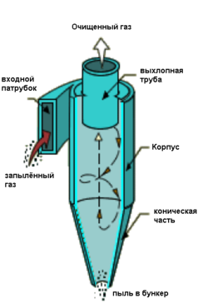
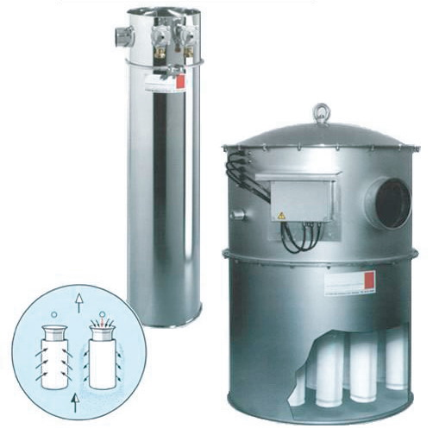
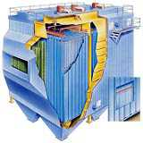
Пыль
Состав пыли:
Металлы и их оксиды
Шлак
Сажа и др
Очистка выбросов от пыли
1. Циклоны
2. Фильтры
3. Электрофильтры
[http://www.air-protection.ru/]
Notes:
Циклон
Электрофильтр
[http://www.air-protection.ru/]

Slide 19
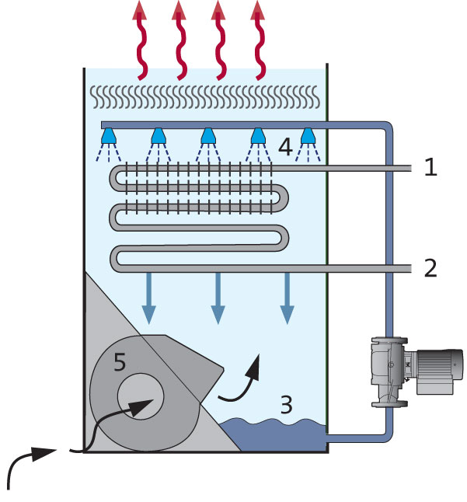
Повышение температуры сточных вод

Slide 20
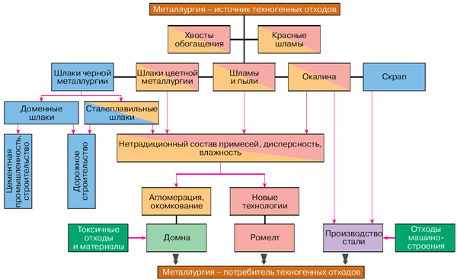
Твердые отходы металлургических предприятий

Slide 21
Шлак
Накопление шламов с содержанием железа около 50 % на заводах черной металлургии достигает 20 млн т/год
На 1 т производимого цветного металла выход шлаков составляет 10—200 т
Способ утилизации
Складирование в отвалах
Повторное использование
Переработка и получение строительных материалов

Slide 22
Переработка шлаков
Повторное использование
Содержание в шлаковых отвалах свинцовых заводов
Содержание в шлаковых отвалах медеплавильного производства
Компонент | Содержание ценных металлов
Железо (Fe) | 10 млн. т.
Медь (Cu) | 70 тыс. т.
Цинк (Zn) | 900 тыс. т.
Свинец (Pb) | 150 тыс. т.
Компонент | Содержание ценных металлов
Железо(Fe) | 27 млн. т.
Медь (Cu) | 335 тыс. т.
Цинк (Zn) | 2 млн. т.

Slide 23
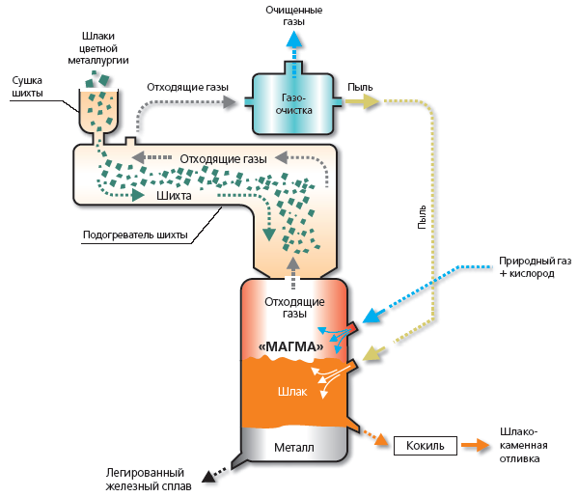
Переработка шлаков
2. Переработка и получение строительных материалов

Slide 24

Стандартизация металлургии в области охраны окружающей среды
Стандарт ISO 14000 — международный стандарт по созданию системы экологического менеджмента. ISO 14000 представляет собой семейство стандартов, связанных с окружающей средой, которое существует, чтобы помочь организациям:
свести к минимуму негативное влияние деятельности организации на окружающую среду,
соблюдать применимые законы, правила и другие экологически ориентированные требования,
постоянно совершенствоваться в приведенном выше.

